Slide 1
MONSTER
VILLAGE

Slide 2
1. 게임 개요
2. 게임 설명
게임 소개
게임 방식
게임 컨셉
플레이 방식
Index
참고 자료
시놉시스
3. 게임 시스템
4. 수익 구조
시스템
BM

Slide 3
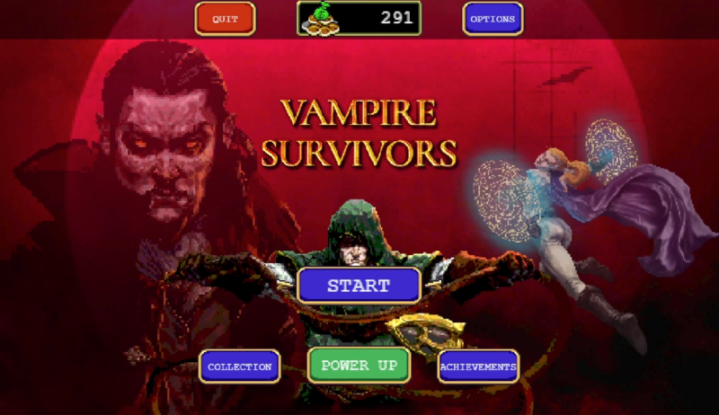

1. 게임 개요
게임 소개
게임 컨셉
참고 자료
시놉시스
몬스터 빌리지(Monster Village)
수많은 몬스터의 습격에 맞서는 마법사의 이야기입니다.
플랫폼 : 모바일
장르 : 액션 캐주얼 핵 앤 슬래시
대상층 : 10~20대
뱀서라이크라는 신조어를 만든 뱀파이어 서바이버즈와
비슷한 장르로 큰 성과를 낸 탕탕특공대를 모티브로 하였다.

Slide 4
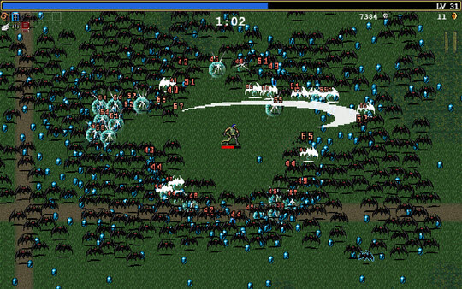
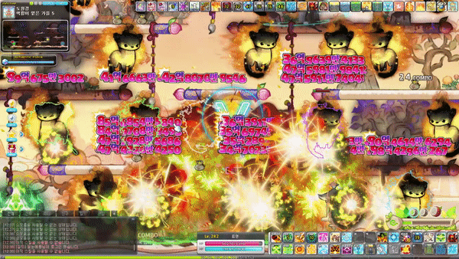
1. 게임 개요
게임 소개
게임 컨셉
참고 자료
시놉시스
출처 : 뱀파이어 서바이버즈
출처 : 메이플스토리
게임의 구조 및 틀
단순하면서도 능동적이고 전략적인 플레이 방식
능동적이고 전략적인,
뱀서라이크 장르의 액션 캐주얼 핵 앤 슬래시 게임.

Slide 5



1. 게임 개요
게임 소개
게임 컨셉
참고 자료
시놉시스
뱀파이어 서바이버즈
전체적인 게임의 구조와 틀, 컨셉을 참고
탕탕특공대
게임의 컨셉 및 BM을 참고
메이플스토리
주도적인 플레이 방식 및 스킬 참고

Slide 6
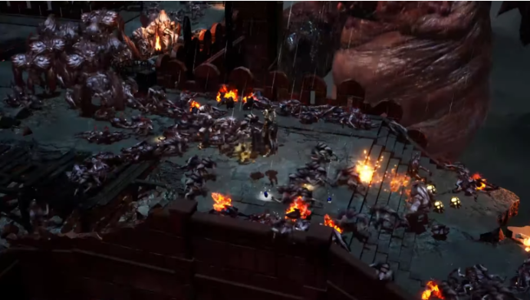
1. 게임 개요
게임 소개
게임 컨셉
참고 자료
시놉시스
출처 : 언디셈버
나날이 늘어나는 몬스터의 수.
어느덧 인류가 감당할 수 없는 수준이 되었다.
오로지 생존을 위해 몬스터의 수를 줄여 나가는 상황 속에서.
어느 마법사가 전장에 홀로 섰다.
오로지 몬스터의 절멸만을 위해.

Slide 7
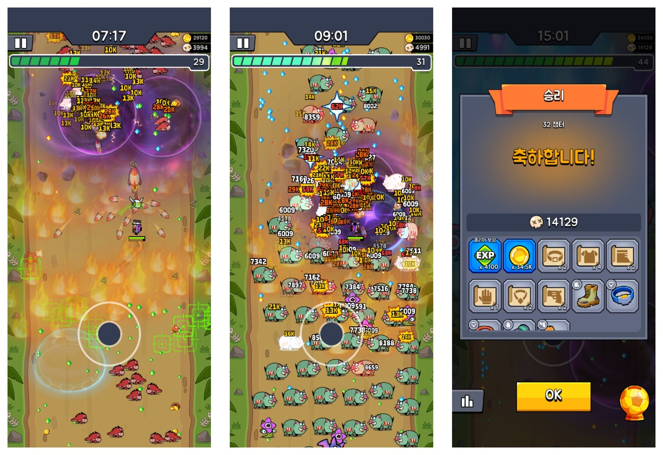
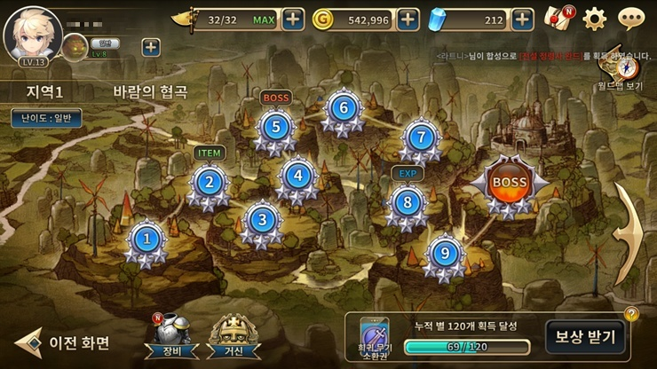
2. 게임 설명
게임 방식
플레이 방식
출처 : 거신전기
스테이지 방식으로 진행된다.
출처 : 탕탕특공대
스테이지마다 다양한 기믹과 몬스터가 있고,
각기 다른 공략 방법이 존재한다.

Slide 8
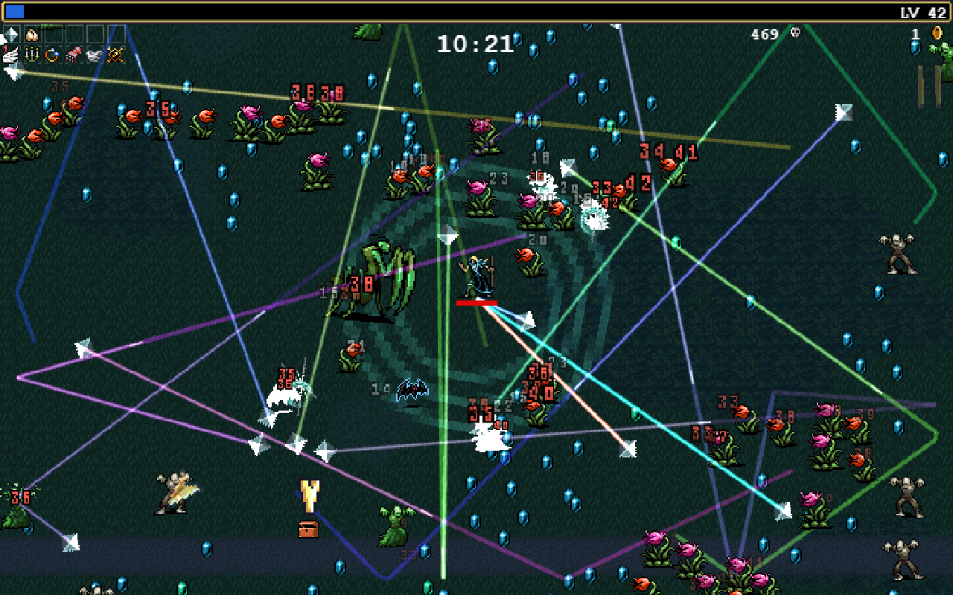
2. 게임 설명
게임 방식
플레이 방식
스테이지에 따라 공략 방법에 차이가 존재한다.
일정 시간 동안 버티거나 일정 수의 몬스터를 사냥하는 등.
출처 : 뱀파이어 서바이버즈

Slide 9
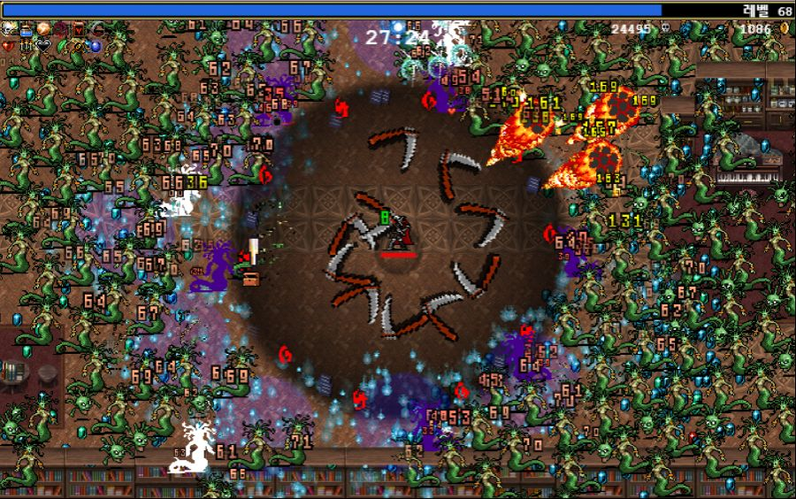
2. 게임 설명
게임 방식
플레이 방식
플레이어는 스킬을 선택하고
게임 플레이 시에 직접 사용해야 한다.
여타 뱀서라이크 게임과 달리 직접적인 스킬 사용이 필요.
출처 : 뱀파이어 서바이버즈

Slide 10
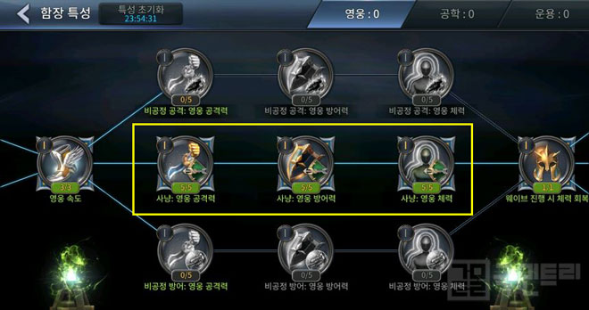
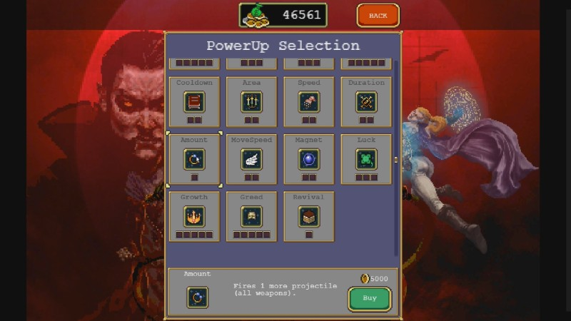
3. 게임 시스템
시스템
특성 시스템
출처 : 창세기전: 안타리아의 전쟁
출처 : 뱀파이어 서바이버즈
게임 재화를 사용하여 올릴 수 있는 시스템.
캐릭터의 성능을 향상시킬 수 있다.

Slide 11
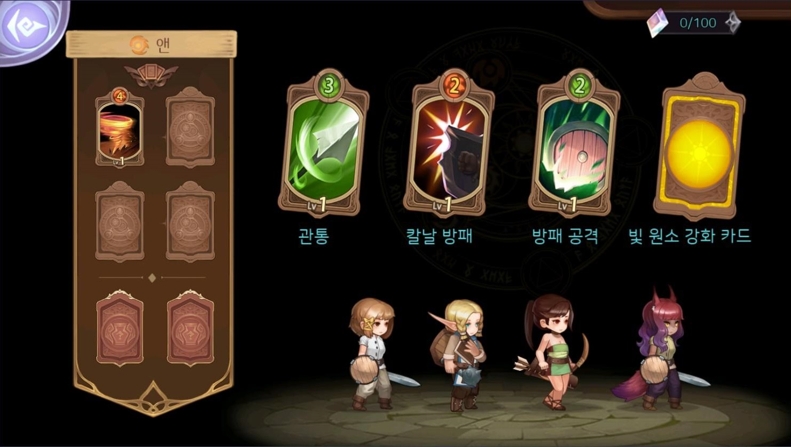
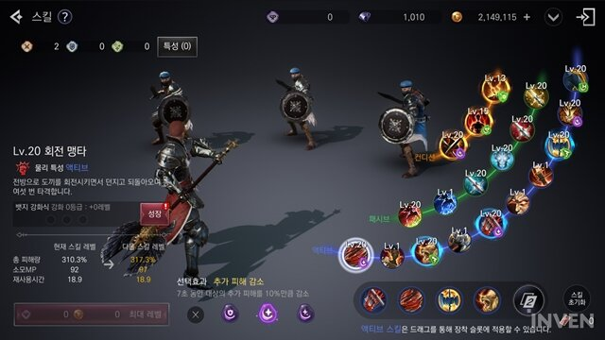
3. 게임 시스템
시스템
스킬 편성 시스템
출처 : 원소첨탑
출처 : 블레스 모바일
스킬을 편성하여 게임 내에서 사용할 수 있다.
코스트가 있어 편성에 제한이 있다.

Slide 12






3. 게임 시스템
시스템
시너지 스킬 시스템
특정 스킬 2개를 연속으로 사용했을 경우,
새로운 스킬이 발동한다.

Slide 13
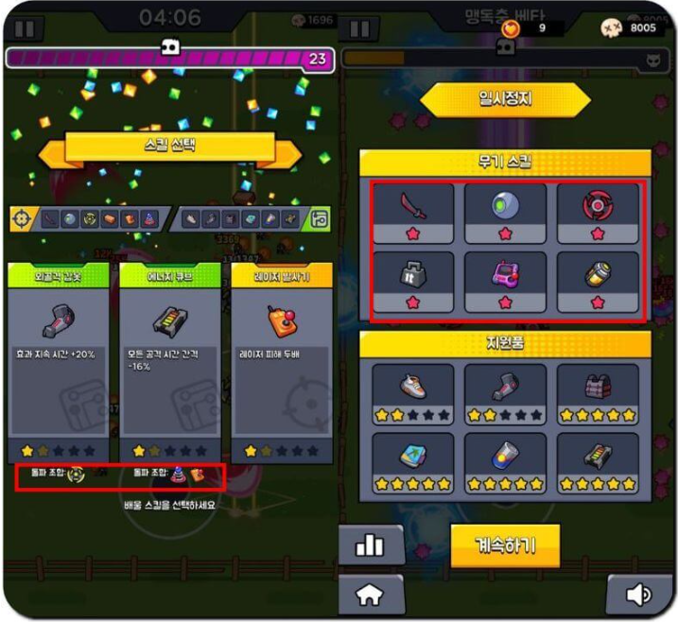
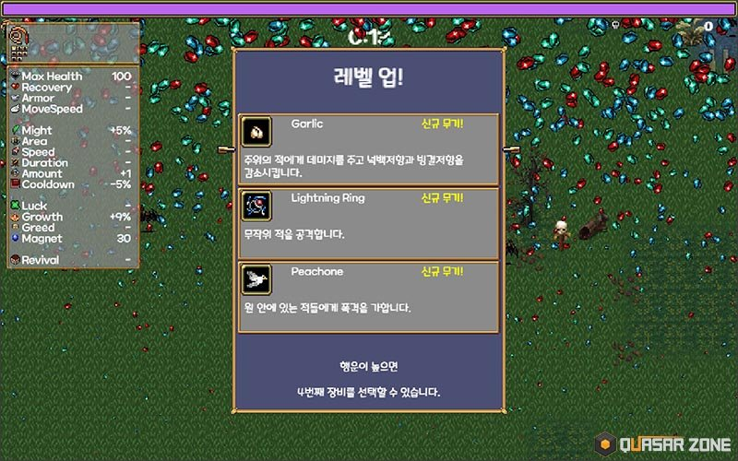
3. 게임 시스템
시스템
스킬 강화 시스템
출처 : 뱀파이어 서바이버즈
출처 : 탕탕특공대
스킬의 강화는 여타 뱀서라이크와 다른 방식.
스킬 사용 횟수를 충족하면 강화된다.

Slide 14
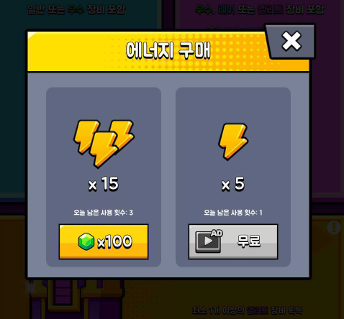
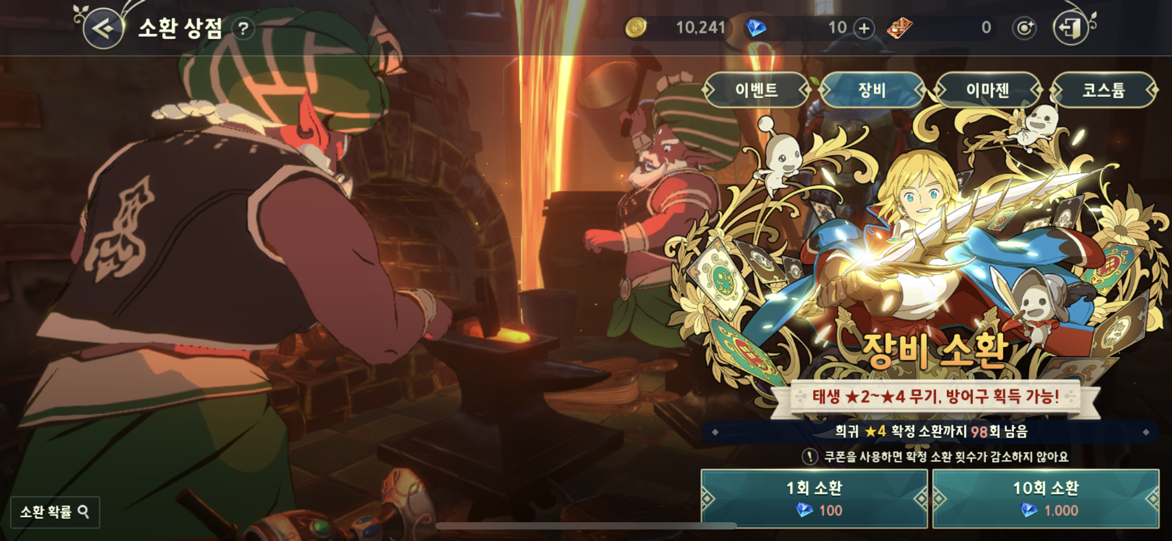
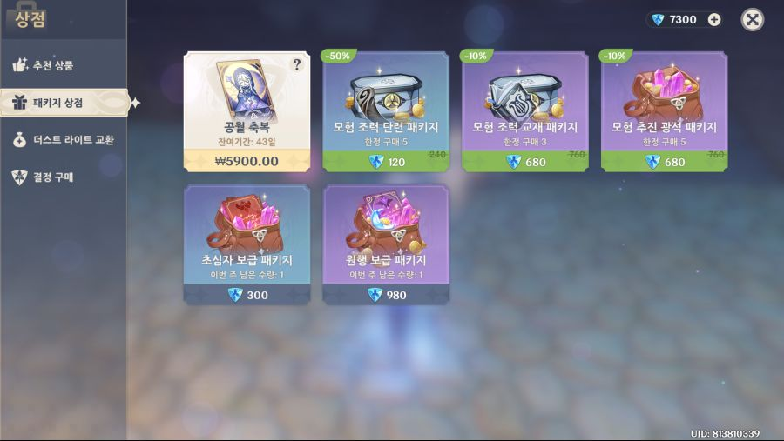
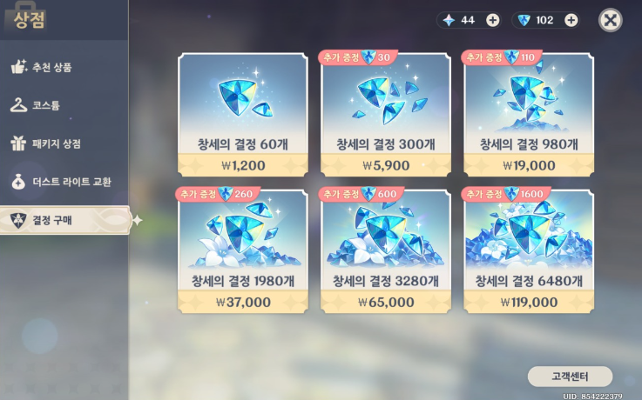
4. 수익 구조
BM
탕탕특공대 – 보상형 광고
제2의 나라 – 장비 뽑기
원신 – 패키지 상품 및 유료 재화

